Slide 1




الأستاذ : محمد بسيوني
مدرسة / سعيد بن جبير للتعليم الثانوي ( الحلقة الثالثة )
الصف الحادي عشر – الفصل الدراسي الأول 2026 - 2027
النصوص حولنا
نص معلوماتي
سيستغرق تنفيذ هذا الدرس 4 حصص
القراءة

Slide 2

الأستاذ / محمد بسيوني

Slide 3
التهيئة الحافزة ( حوار ومناقشة )
اذكر عنوان قصة قصيرة درستها في السنوات السابقة، وحدِّثنا عنها.
- ما أهم عناصر القصة القصيرة ؟
- لِمَاذا ندرس درساً بعنوان (النصوص حولنا)؟

Slide 4
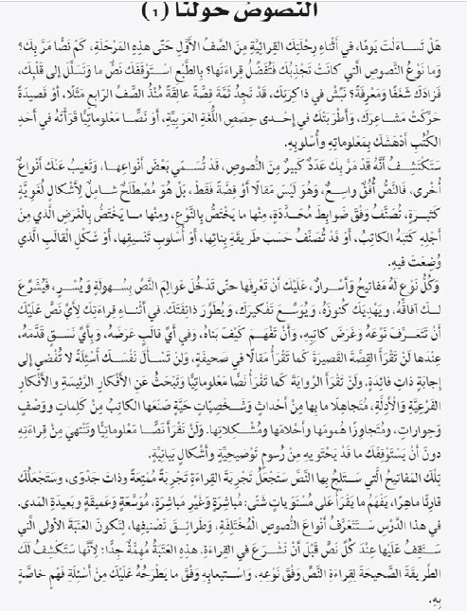

Slide 5
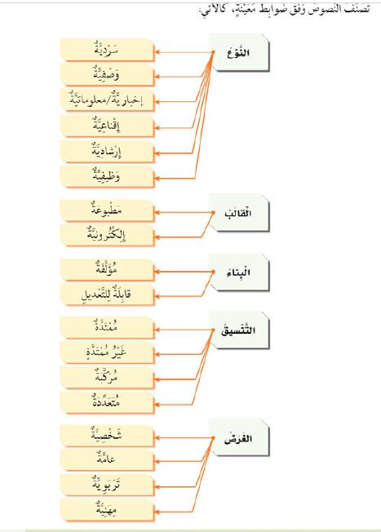

Slide 6
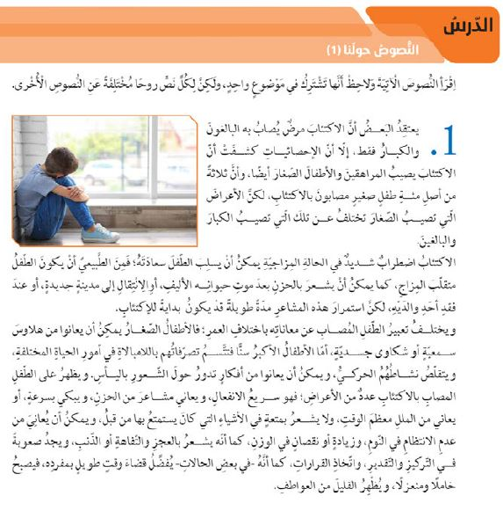

Slide 7
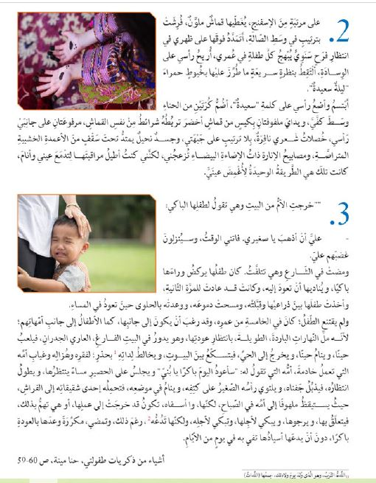

Slide 8
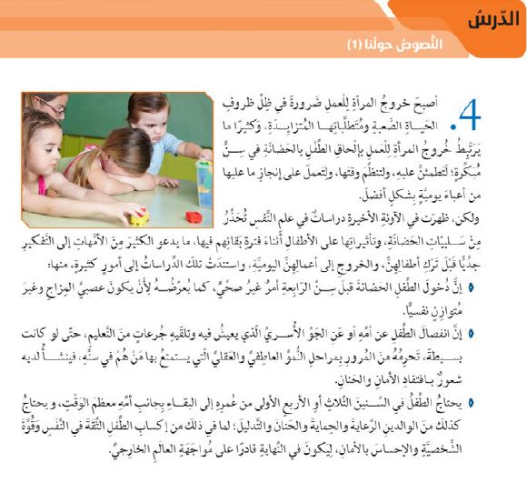

Slide 9
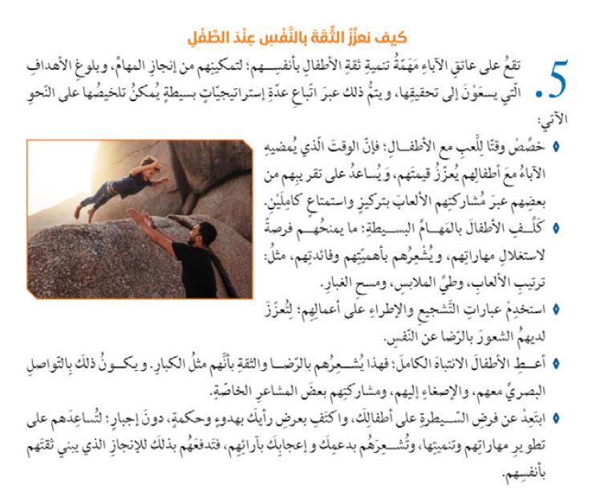

Slide 10
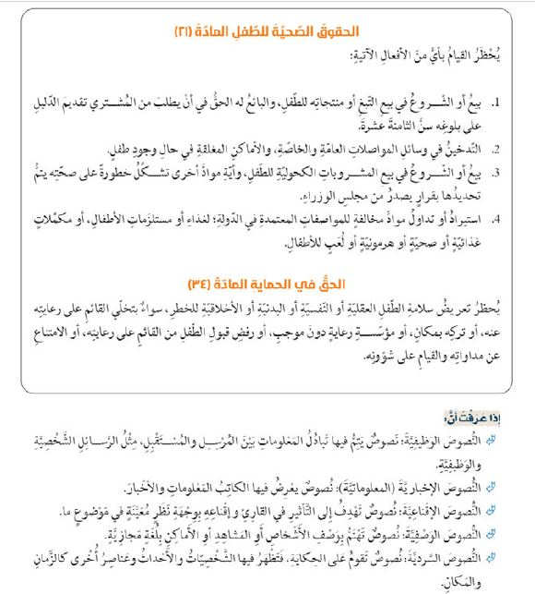

Slide 11
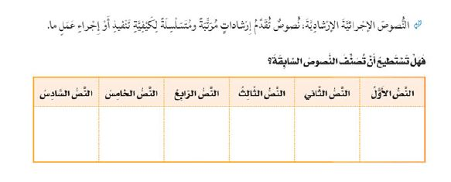
وظيفي
إرشادي
إقناعي
سردي
وصفي
معلوماتي

Slide 12
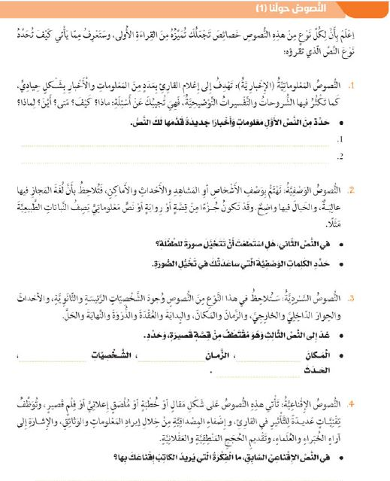
  1- مرض الاكتئاب لا يقتصر على البالغين والكبار فقط، بل يصيب المراهقين والأطفال الصغار أيضاً.
2- هناك ثلاثة من أصل مئة طفل صغير مصابون بالاكتئاب.
  2 - "مرتبة من الإسفنج"، "قماش ملوّن"، "خيوط حمراء"، "كرتين من الحناء وسط كفيّ"، "يداي ملفوفتان بكيس من قماش أخضر"، "خصلات شعري نافرة
  نعم
  3- المكان: الشارع، والبيت والحي. الزمان: الصباح (باكراً)، والمساء ، الشخصيات: الأم، والطفل الباكي
  الحدث: خروج الأم للعمل كخادمة وترك طفلها يبكي، ثم عودتها في المساء بعد أن يقضي الطفل يومه وحيداً في انتظارها
  4 - يريد الكاتب إقناع القارئ بسلبيات ترك الأطفال في الحضانات في سن مبكرة.
  كما يهدف إلى التأكيد على أهمية بقاء الطفل بجانب أمه خلال السنوات الثلاث أو الأربع الأولى من عمره ليكتسب الثقة بالنفس وقوة الشخصية والشعور بالأمان.

Slide 13
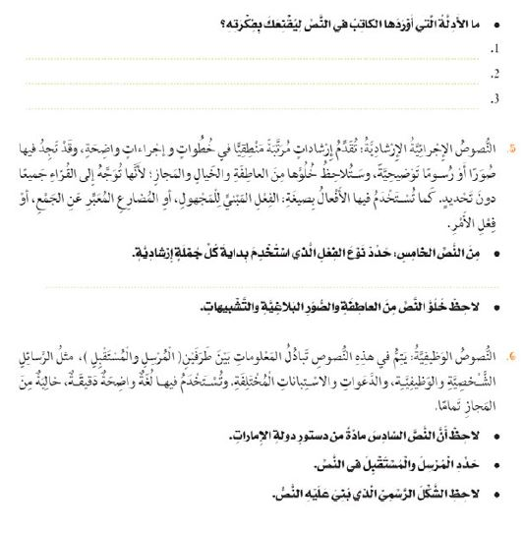
  1- استند الكاتب إلى دراسات حديثة في علم النفس تحذر من سلبيات الحضانة.
  2- أورد دليلاً بأن دخول الحضانة قبل سن الرابعة أمر غير صحي ويعرض الطفل لأن يكون عصبياً وغير متوازن نفسياً.
  3- انفصال الطفل عن أمه يحرمه من المرور بمراحل النمو العاطفي والعقلي الطبيعية، مما ينشئ لديه شعوراً بافتقاد الحنان والأمان.
  استخدم الكاتب "فعل الأمر" في بداية الجمل الإرشادية ، أمثلة: (خَصِّصْ، كَلِّفْ، استخدِمْ، أعطِ، ابتعدْ).
  نعم ، يخلو النص من الصور البلاغية والتشبيهات
  المُرسِل: المشرّع القانوني أو الجهة الحكومية المتمثلة في (مجلس الوزراء) في دولة الإمارات العربية المتحدة.
  المُستقبِل: البائعون والمشترون والمؤسسات التجارية، وكافة أفراد المجتمع المعنيين بحماية حقوق الطفل.

Slide 14
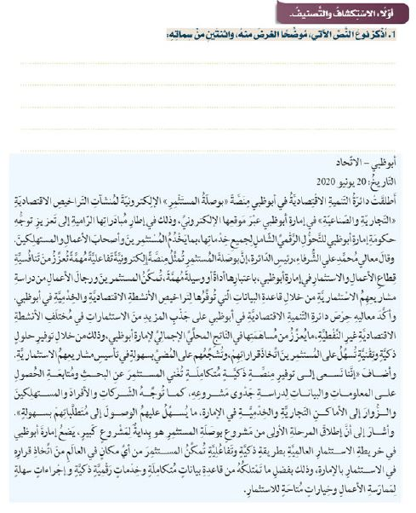
  نوع النص: نص إخباري (معلوماتي).
  الغرض منه: إعلام القارئ وتقديم أخبار ومعلومات محددة حول إطلاق دائرة التنمية الاقتصادية في أبو ظبي لمنصة "بوصلة المستثمر" اثنتان من سماته:
    1- يعرض المعلومات والأخبار بشكل حيادي ودقيق وموثق بالزمان والمكان (أبو ظبي - الاتحاد، التاريخ: 20 يونيو 2020).
    2- تكثر فيه الشروحات ويخلو من العاطفة والمجاز، ويعتمد على إيراد التصريحات الرسمية للخبراء والمسؤولين.

Slide 15
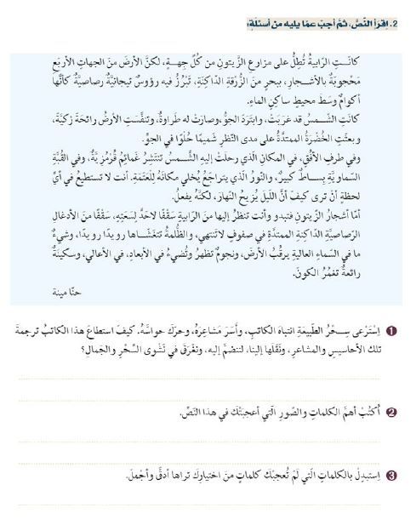
  1- استطاع الكاتب نقل هذه المشاعر من خلال استخدام "نص وصفي" يعتمد على لغة المجاز والخيال الواسع.
  2- وظّف الكاتب صوراً فنية وتشبيهات تخاطب الحواس (اللون، الرائحة، الرؤية) مثل: "بحر من الزرقة الداكنة"، و"تنفست الأرض رائحة زكية".
  3- استخدم التشخيص لتبدو الطبيعة متحركة ومتفاعلة، مثل: "النور يخلي مكانه للعتمة"، و"الليل يزيح النهار"، و"الظلمة تغشاها رويداً رويداً".
  الكلمات: "زكية"، "غنائم"، "قرمزية"، "الأدغال"، "سكينة".
  الصور: تشبيه مزارع الزيتون بـ "أكوام وسط محيط ساكن الماء". وصورة "تنفست الأرض رائحة زكية".
  - يمكن استبدال كلمة "غنائم" في جملة "تنتشر غنائم قرمزية" بكلمة "غيوم" أو "أطياف" لأن كلمة غنائم قد توحي بالحرب والصراع، بينما سياق النص يوحي بالهدوء والسحر
  - يمكن استبدال كلمة "الداكنة" في جملة "من الزرقة الداكنة" بكلمة "العميقة" (من الزرقة العميقة) لتعطي إيحاءً بمدى اتساع وسحر المشهد.

Slide 16
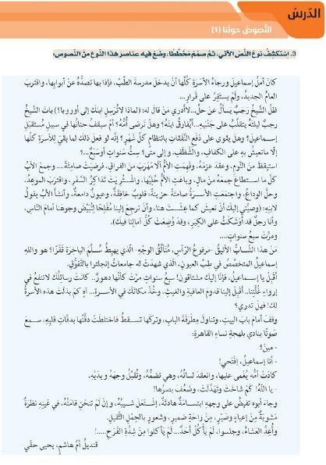

Slide 17
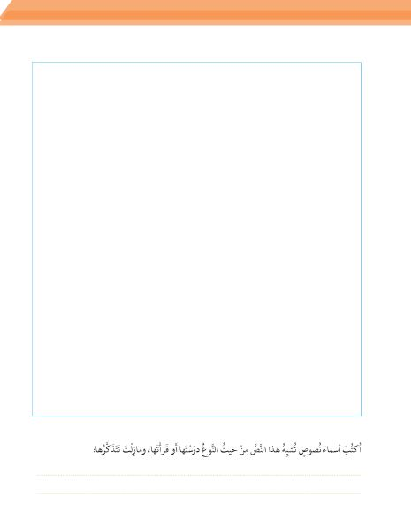
    نوع النص: نص سردي (قصة قصيرة / رواية).
    عناصر الئص السردي (لتصميم المخطط):
      الشخصيات: (إسماعيل، الشيخ رجب/الأب، الأم).
      الزمان: فترة دراسة إسماعيل في الخارج (سبع سنوات)، ولحظة عودته.
      المكان: بيت الأسرة، ومحطة الوصول.
      الحدث/الحبكة: قرار الأسرة بإرسال إسماعيل لدراسة الطب في أوروبا رغم الفقر، وتضحية الأم، ثم عودة إسماعيل متفوقاً بعد سبع سنوات ولقاؤه المؤثر بأسرته.
      العقدة (المشكلة): الفقر وصعوبة تدبير نفقات السفر والدراسة.
      الحل: تضحية الوالدين (بيع الأم لحليها وتدبير الأب للمال) ونجاح الابن وعودته.
    نصوص مشابهة (إجابة مقترحة للطالب): (يُترك للطالب كتابة أسماء قصص درسها سابقاً، مثل: قصة "نظرة" ليوسف إدريس، أو "بائع التين"، أو أي قصة قصيرة من المنهج تعتمد على السرد والشخصيات).

Slide 18
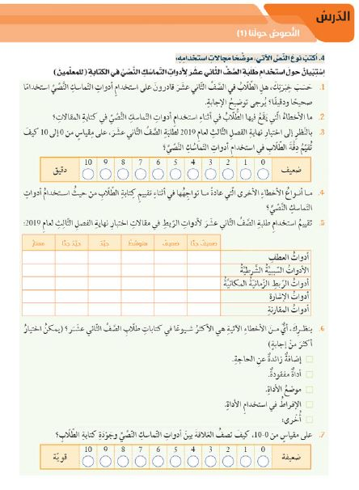
    نوع النص: نص وظيفي (استبيان / استطلاع رأي).
    مجالات استخدامه: يُستخدم في البحث العلمي، جمع البيانات والإحصاءات، التقييم الأكاديمي والتربوي، لمعرفة آراء ومستويات فئة معينة (مثل الطلاب) حول موضوع محدد.

Slide 19
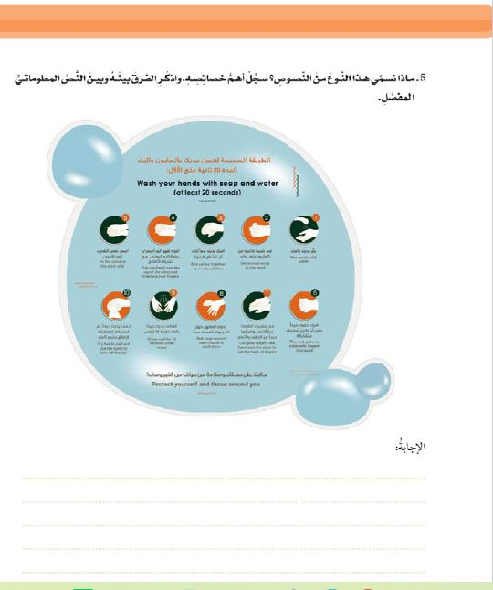
    نوع النص: نص إرشادي (في قالب ملصق إرشادي / إنفوجرافيك).
    أهم خصائصه:
      1- يعتمد بشكل كبير على الصور التوضيحية والرسومات.
      2- يستخدم جملاً قصيرة وموجزة جداً.
      3- ُقدم الخطوات بتسلسل رقمي واضح (من 1 إلى 10).
      4- يستخدم أفعال الأمر المباشرة (ابلل، افرك، شبّك).
    الفرق بينه وبين النص المعلوماتي المفصل:
      - الملصق الإرشادي (الإنفوجرافيك): يركز على التطبيق العملي السريع، يعتمد على الجانب البصري لاختصار الوقت وتسهيل الفهم الفوري.
      - النص المعلوماتي المفصل: يعتمد على الشرح النصي الطويل، يقدم تفاصيل ومعلومات وأسباباً علمية، ولا يعتمد بالضرورة على الصور

Slide 20
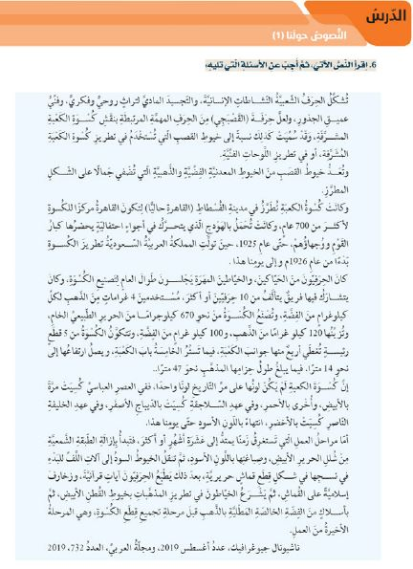

Slide 21
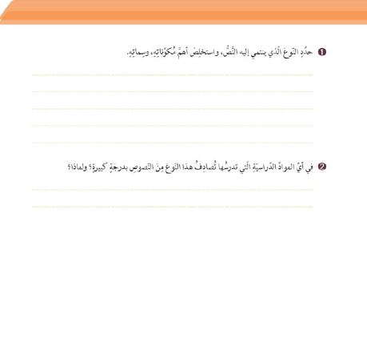
    نوع النص: نص معلوماتي (مقال تاريخي/ثقافي)
    مكوناته:
    مقدمة (تعريف بأهمية الحرف)
    عرض (تاريخ صناعة الكسوة وتفاصيلها الفنية والرقمية)
    خاتمة (مراحل العمل الحالية).
    سماته: تقديم حقائق وأرقام دقيقة ، الحيادية، استخدام لغة تقريرية واضحة، ذكر تواريخ وأسماء أماكن محددة.
    في مواد التاريخ والدراسات الاجتماعية.
    السبب: لأن هذه المواد تعتمد على سرد الحقائق التاريخية، وتوثيق الأحداث بالتواريخ والأرقام والأماكن بدقة وحيادية.

Slide 22
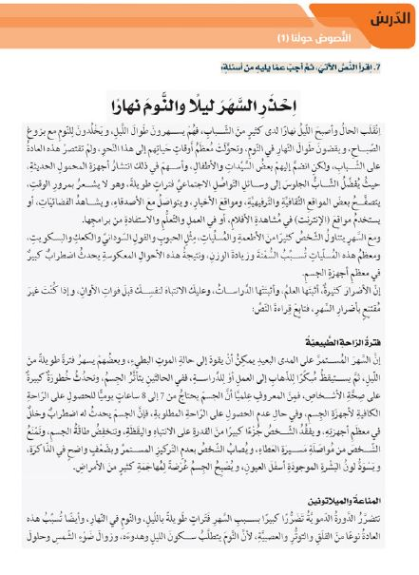

Slide 23
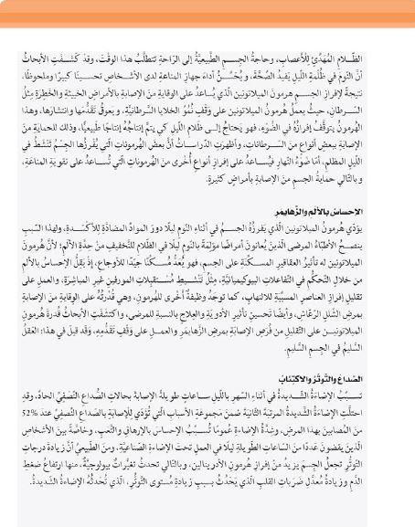

Slide 24
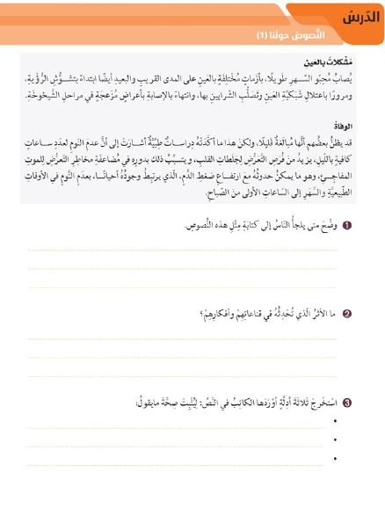
    يلجأ الناس لكتابة هذا النوع من النصوص (النصوص الإقناعية/التحذيرية) عندما تنتشر ظاهرة سلبية معينة في المجتمع (مثل ظاهرة السهر الطويل)، ويرغب الكاتب في توعية الناس وتصحيح سلوكياتهم وإقناعهم بالعدول عنها حفاظاً على صحتهم وحياتهم.
    تهدف إلى التأثير في المتلقي لتغيير قناعاته الخاطئة، من خلال تقديم الأدلة العلمية المقنعة والبراهين المنطقية التي تكشف له خطورة ما يقوم به، مما يدفعه إلى تعديل سلوكه.
    واجب

Slide 25
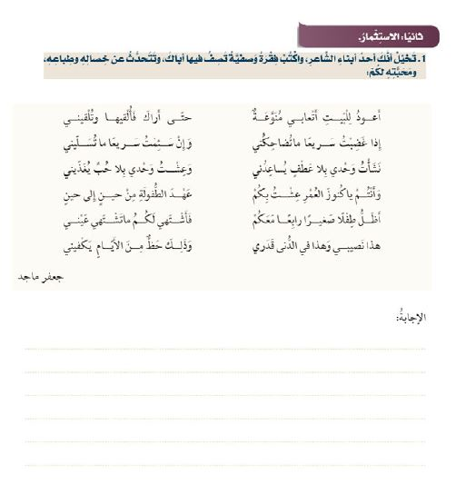
(يُتوقع من الطالب كتابة فقرة تعبيرية بناءً على فهمه للأبيات)

Slide 26
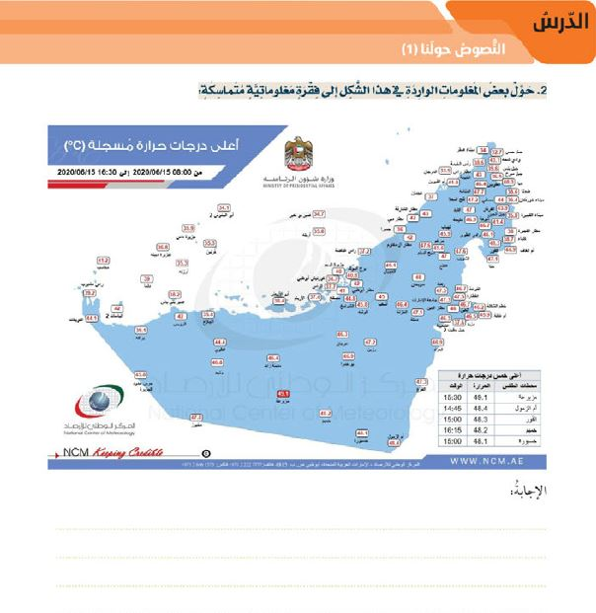
    تشير بيانات المركز الوطني للأرصاد الجوية إلى درجات الحرارة المرتفعة التي سُجلت في مناطق مختلفة من دولة الإمارات العربية المتحدة في يوم 15 يونيو 2020. وقد تصدرت منطقة "مزرعة" قائمة أعلى درجات الحرارة مسجلةً 49.1 درجة مئوية في تمام الساعة 15:30.
    تلتها منطقة "أم الزمول" التي بلغت حرارتها 48.4 درجة مئوية، ثم منطقة "الفوع" بدرجة حرارة وصلت إلى 48.3.
    كما سجلت مناطق أخرى مثل "حميمة" و"سويحان" درجات حرارة مرتفعة تجاوزت 48 درجة مئوية، مما يعكس الأجواء الصيفية شديدة الحرارة التي سادت الدولة في ذلك اليوم.

Slide 27
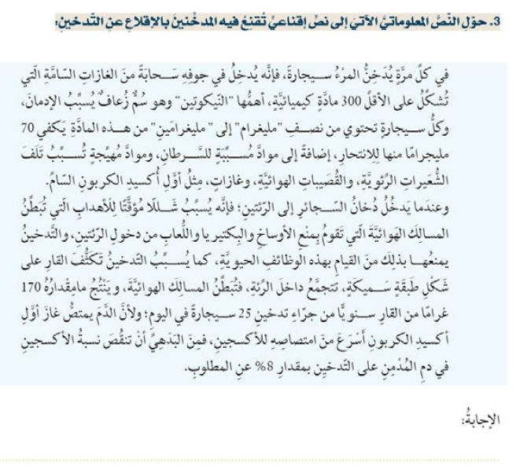
  واجب

Slide 28
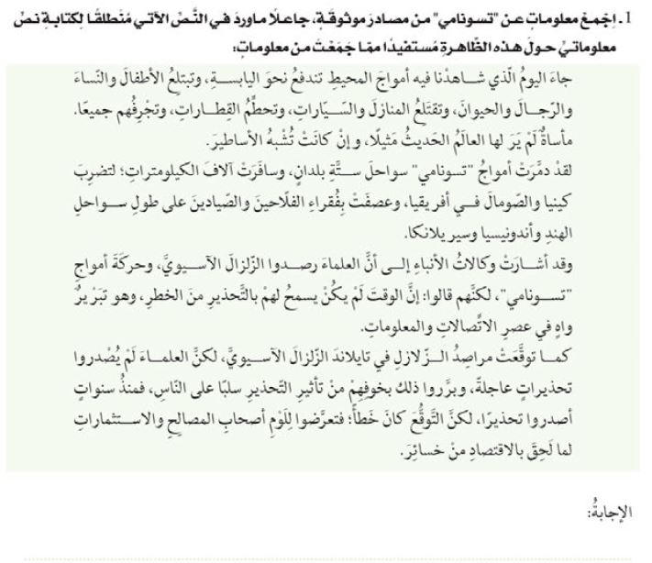
  واجب - تعلم تعاوني

Slide 29
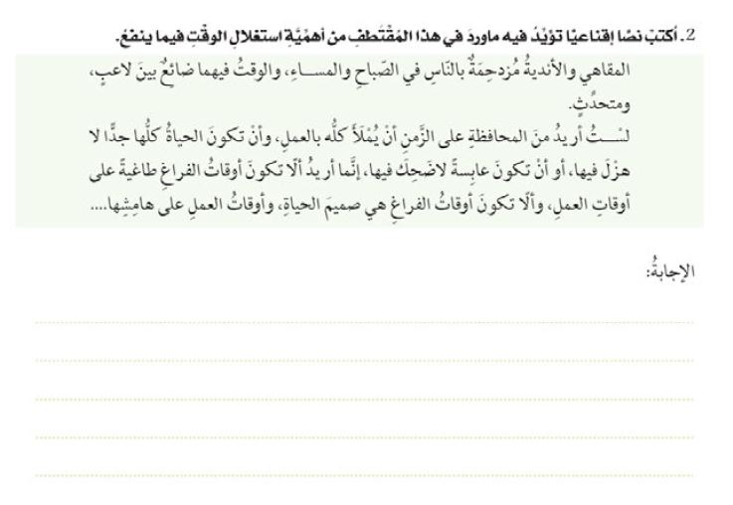
  مثال ليحتذي به الطالب :
الوقت هو أثمن ما نملك في هذه الحياة، فهو رأس مال الإنسان الحقيقي الذي لا يُعوض ولا يُسترد. ومن المؤسف حقاً أن نرى المقاهي والأندية تكتظ بالناس صباحاً ومساءً، يتبادلون أحاديث لا طائل منها، ويهدرون ساعات طوالاً من أعمارهم في اللعب والفراغ.
أنا لا أدعو إلى حياة خالية من الترفيه أو الابتسامة، فالنفس تحتاج إلى ما يروح عنها، ولكن الخطر يكمن في أن يصبح الفراغ هو المسيطر والطاغي على أوقات العمل والإنتاج. إن الأمم لا تنهض بالجلوس على هوامش الحياة، بل بالعمل الجاد واستغلال كل دقيقة في التعلم والتطور وبناء المستقبل. لنقف وقفة صادقة مع أنفسنا، ولنجعل أوقات فراغنا استراحة محارب تشحذ هممنا للعودة إلى صميم الحياة والعمل، لا أن تكون هي غايتنا ومقصدنا.

Slide 30
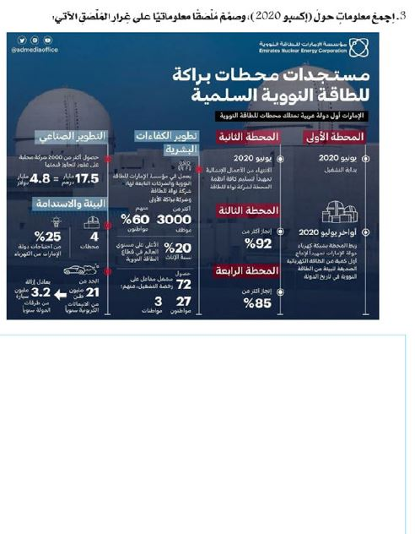
    واجب بيتي

Slide 31
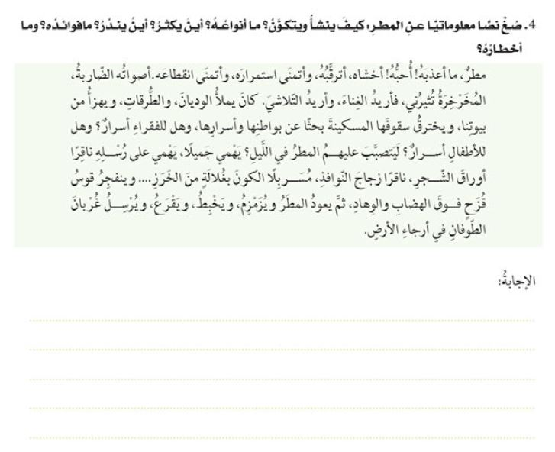
  (تحويل النص الوصفي إلى معلوماتي):
يُعد المطر من أهم الظواهر الطبيعية التي تحافظ على استمرار الحياة على كوكب الأرض. ينشأ المطر نتيجة تبخر المياه من المسطحات المائية بفعل حرارة الشمس، حيث يتصاعد البخار إلى طبقات الجو العليا ويبرد ليتكاثف على شكل غيوم، ثم يسقط على هيئة قطرات مائية عندما يصبح وزنها ثقيلاً.
تتنوع أشكال الهطول المطري بين الرذاذ الخفيف، والزخات المتوسطة، والأمطار الغزيرة التي قد تصاحبها عواصف رعدية. ويكثر هطول الأمطار في المناطق الاستوائية والمدارية والمناطق الساحلية، بينما يندر سقوطها في المناطق الصحراوية القاحلة والجافة.
للمطر فوائد عظيمة، فهو المصدر الأساسي للمياه العذبة، ويساهم في ري المحاصيل الزراعية، وملء السدود والوديان، وتجديد الغطاء النباتي. ومع ذلك، قد يشكل المطر أخطاراً جسيمة إذا تساقط بكميات هائلة تفوق قدرة تصريف الأرض، مما يؤدي إلى حدوث فيضانات مدمرة وسيول جارفة تضر بالممتلكات والأرواح.

Slide 32
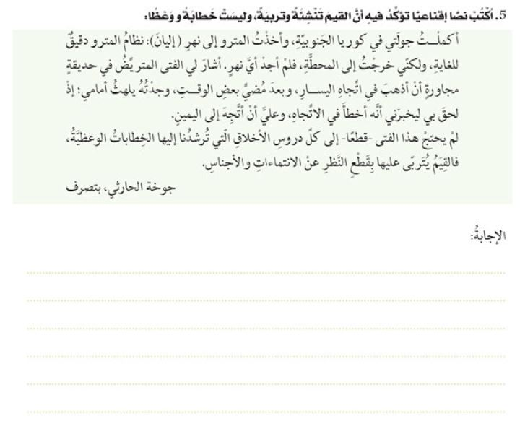
  (نص إقناعي): واجب

Slide 33
  شكراً لكم
  مع تحياتي: الأستاذ محمد بسيوني

